Slide 1
TheIntegrityApp Herramienta digital para llevar a cabo un autodiagnóstico del programa de compliance y evaluación de riesgos de corrupción de empresas
Implementado por

Slide 2
Alliance for Integrity
Alliance for Integrity tiene como objetivo promover la integridad entre las empresas, sus socios comerciales y otros actores relevantes en el sistema económico.
Con nuestra amplia red de expertos en anticorrupción y cumplimiento, compartimos conocimiento y ofrecemos apoyo a socios locales y globales para implementar medidas contra la corrupción.
Notes:
La corrupción puede ser entendida como un problema de acción colectiva. Esto, se refiere al hecho de que en múltiples sociedades, la corrupción ha alcanzado un estado de aceptación que no puede ser cambiado de forma individual. En un entorno así, existe una fuerte ausencia de incentivos para empresas individuales para combatir la corrupción activamente.

Slide 3
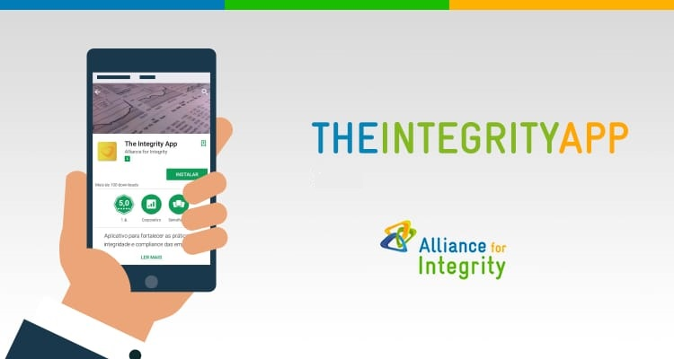
Herramientas digitales
Notes:
TheIntegrityApp es una herramienta y aplicación móvil para la autoevaluación de los programas de compliance que fue desarrollada por Alliance for Integrity. Al responder a un cuestionario sencillo y práctico, el usuario recibirá una puntuación entre 0 y 100 que indica el nivel de adhesión de su empresa o institución a los estándares de integridad empresarial. Una vez que se obtienen los resultados, el usuario tendrá acceso gratuito al contenido que ayuda a implementar políticas para promover la integridad en su negocio.
TheIntegrityApp se desarrolló originalmente para el sector privado como una herramienta gratuita y accesible para que las PyMEs autoevalúen sus programas de integridad. TheIntegrityApp está disponible en alemán, español, indonesio, inglés y portugués. Alliance for Integrity, a través de TheIntegrityApp, busca fomentar una cultura de ética, integridad y cumplimiento en todas las compañías al sugerir contenido apropiado para cada usuario.
Es importante recordar que la aplicación no proporciona una certificación.
TIA está disponible para su descarga en Google Play Store y App Store.

Slide 4
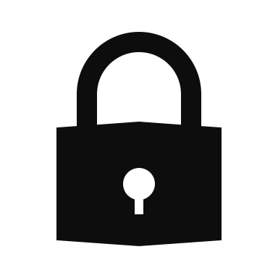
¿Por qué descargar TheIntegrityApp?
Evaluará su sistema de compliance en menos de 5 minutos
Compliance como una ventaja competitiva
Obtendrá herramientas para mejorar su sistema de compliance
Sus datos estarán protegidos según las normas de la UE
Notes:
Self-Assessment:
SMEs with access to the platform track their compliance levels on the basis of questions derived from international standards and receive a status report and recommendations on how to improve. Implemented.
Content Delivery:
The platform is a reliable source of information and tools on compliance. It provides workshops and webinars, consultancy and implementation support, news and updates on developments in the world of compliance, and other relevant resources required by businesses. Ongoing.
Benefiting from Data:
Anonymized information on compliance capacities of supplier companies or sectors allows for more targeted measures, trainings and workshops.

Slide 5
¿Qué es TheIntegrityApp?
TheIntegrityApp es una herramienta digital para la autoevaluación de programas de compliance desarrollada por Alliance for Integrity junto con sus partners.
TheIntegrityApp ofrece dos funciones:
TheIntegrityApp es útil para empresas multinacionales y PYMEs
TheIntegrityApp es gratuita, no vinculante y voluntaria, está disponible en Español, Inglés, Portugués, Alemán, Frances y Bahasa
Notes:
Self-Assessment:
SMEs with access to the platform track their compliance levels on the basis of questions derived from international standards and receive a status report and recommendations on how to improve. Implemented.
Content Delivery:
The platform is a reliable source of information and tools on compliance. It provides workshops and webinars, consultancy and implementation support, news and updates on developments in the world of compliance, and other relevant resources required by businesses. Ongoing.
Benefiting from Data:
Anonymized information on compliance capacities of supplier companies or sectors allows for more targeted measures, trainings and workshops.

Slide 6
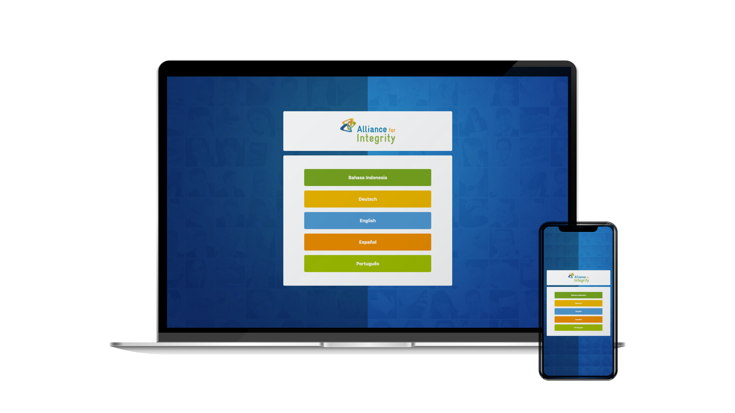
¿En dónde ingresar a TheIntegrityApp?
www.theintegrityapp.com

Slide 7
Cuestionario de TheIntegrityApp

Slide 8
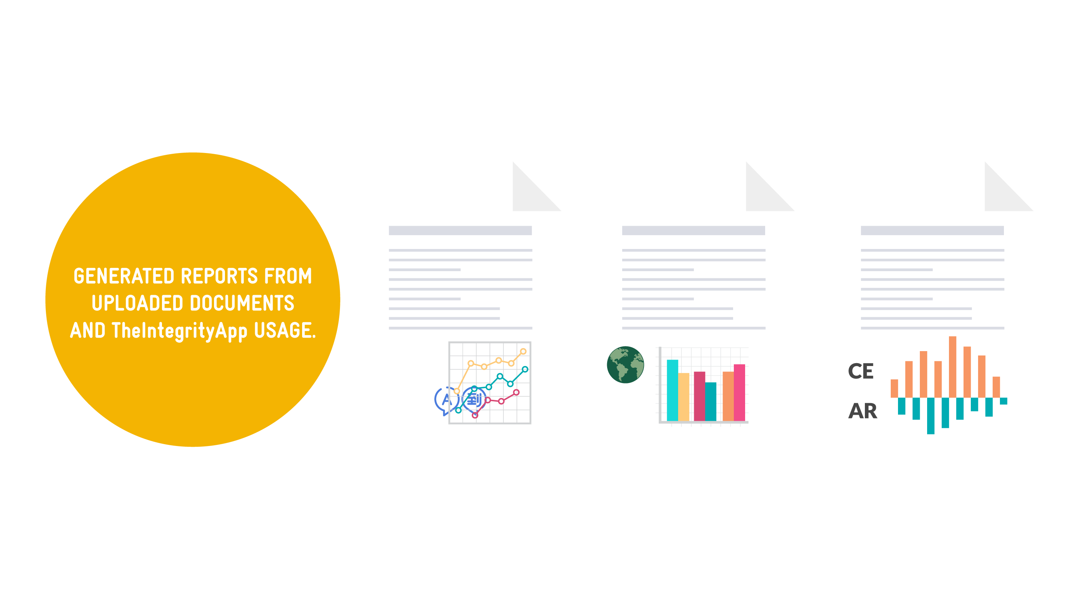
Reportes de TheIntegrityApp

Slide 9
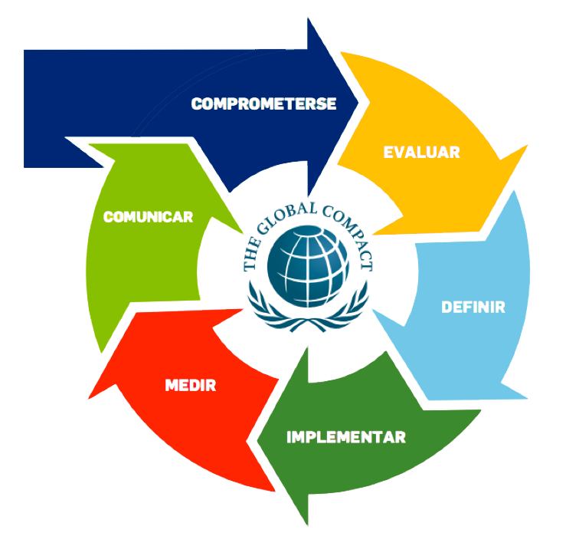
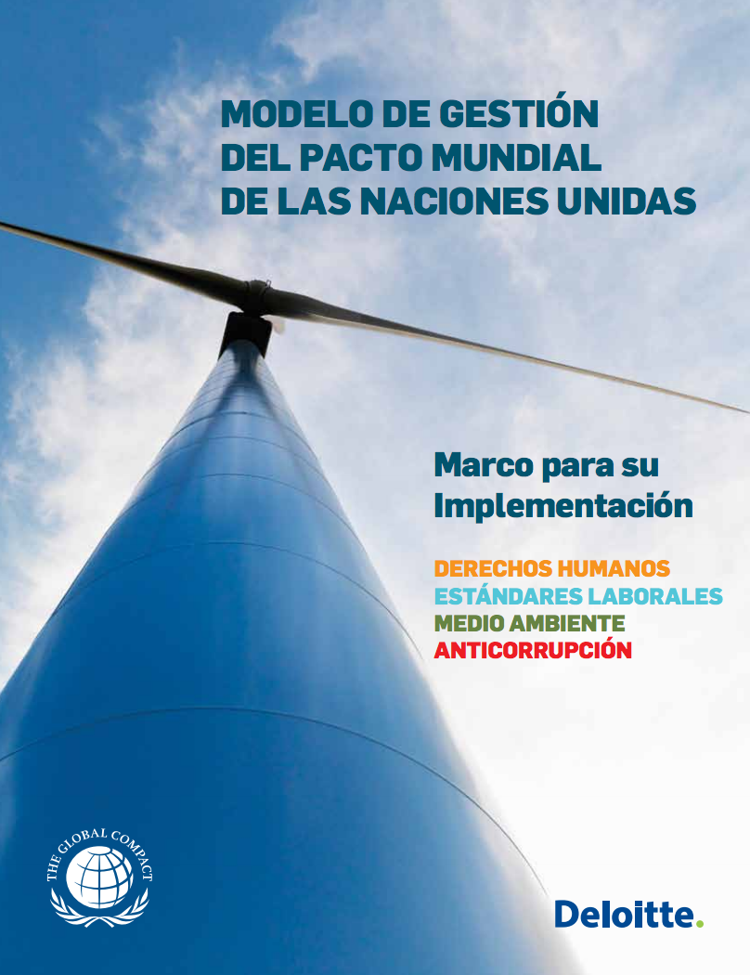
Modelo de gestión del Pacto Global

Slide 10
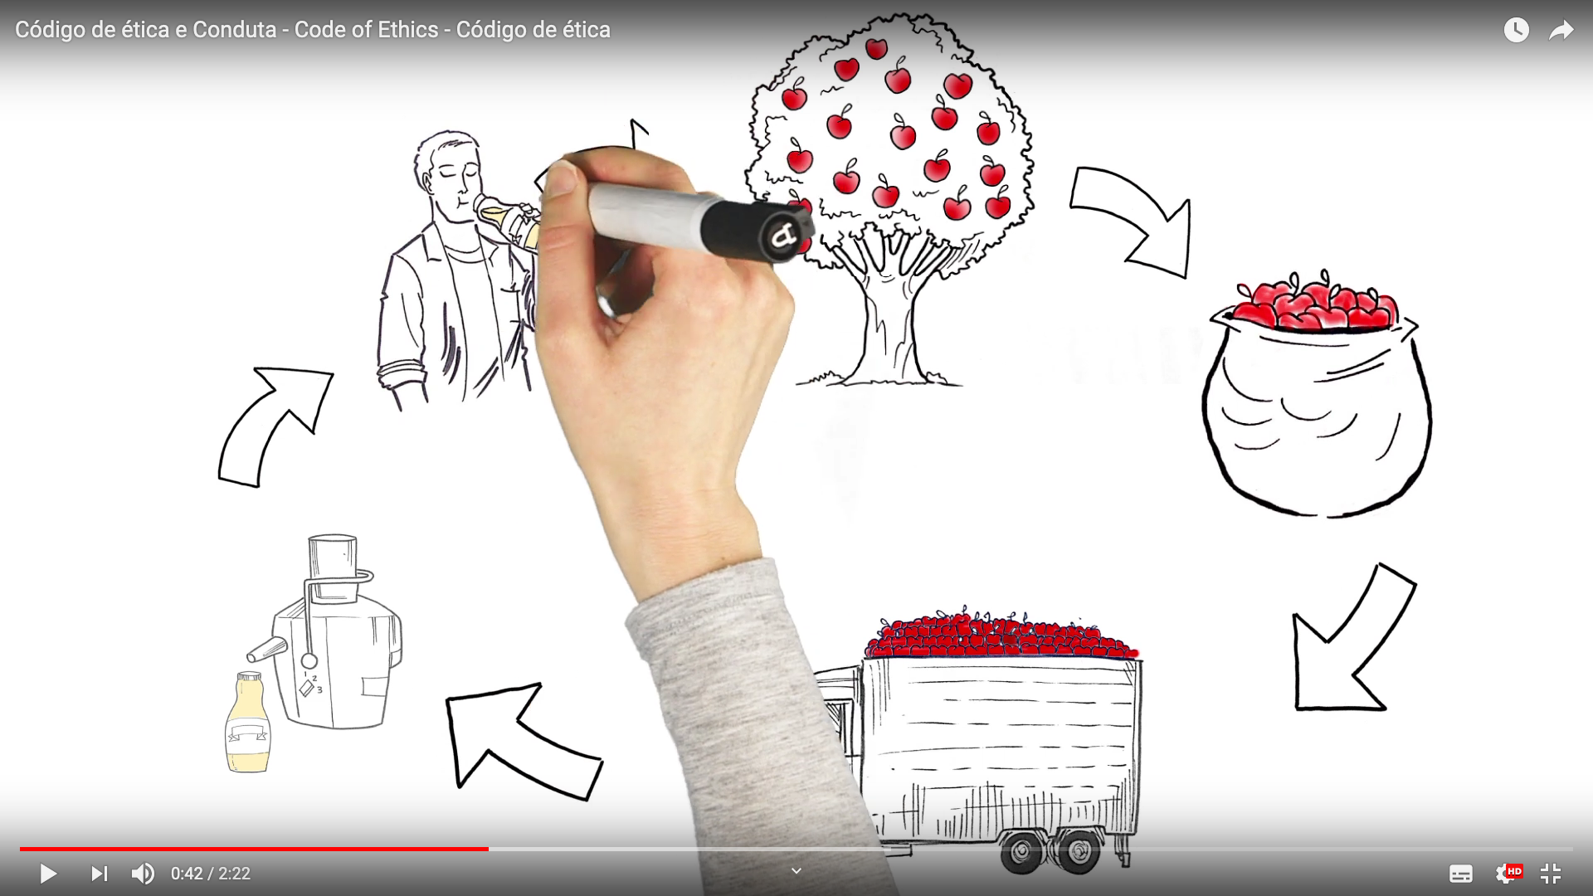
Ruta de TheIntegrityApp

Slide 11
Cooperación Internacional
Proyecto de Cooperación Trilateral Paraguay-Brasil-Alemania: “Fortaleciendo la integridad para superar tiempos de crisis”

Slide 12
Actores del Proyecto de Cooperación
Agencia Brasileña de Cooperación ABC
Contraloría General de la Unión CGU
Deutsche Gesellschaft für Internationale Zusammenarbeit GIZ
Alliance for Integrity
Secretaría Nacional Anticorrupción SENAC
Ministerio de Industria y Comercio MIC
Secretaría Técnica de Planificación STP
Ministerio de Relaciones Exteriores MRE

Slide 13
Principales líneas de acción

Slide 14
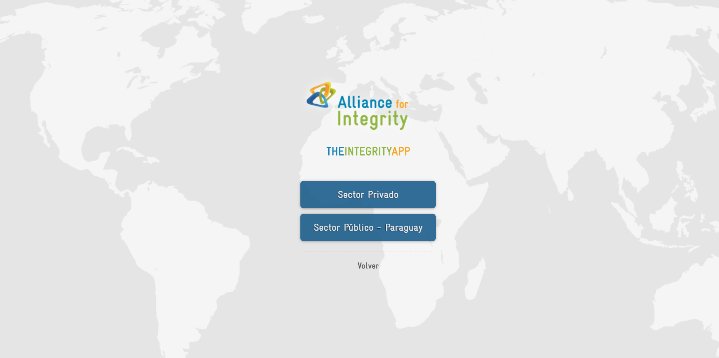
Visión del Sector Público en Paraguay

Slide 15
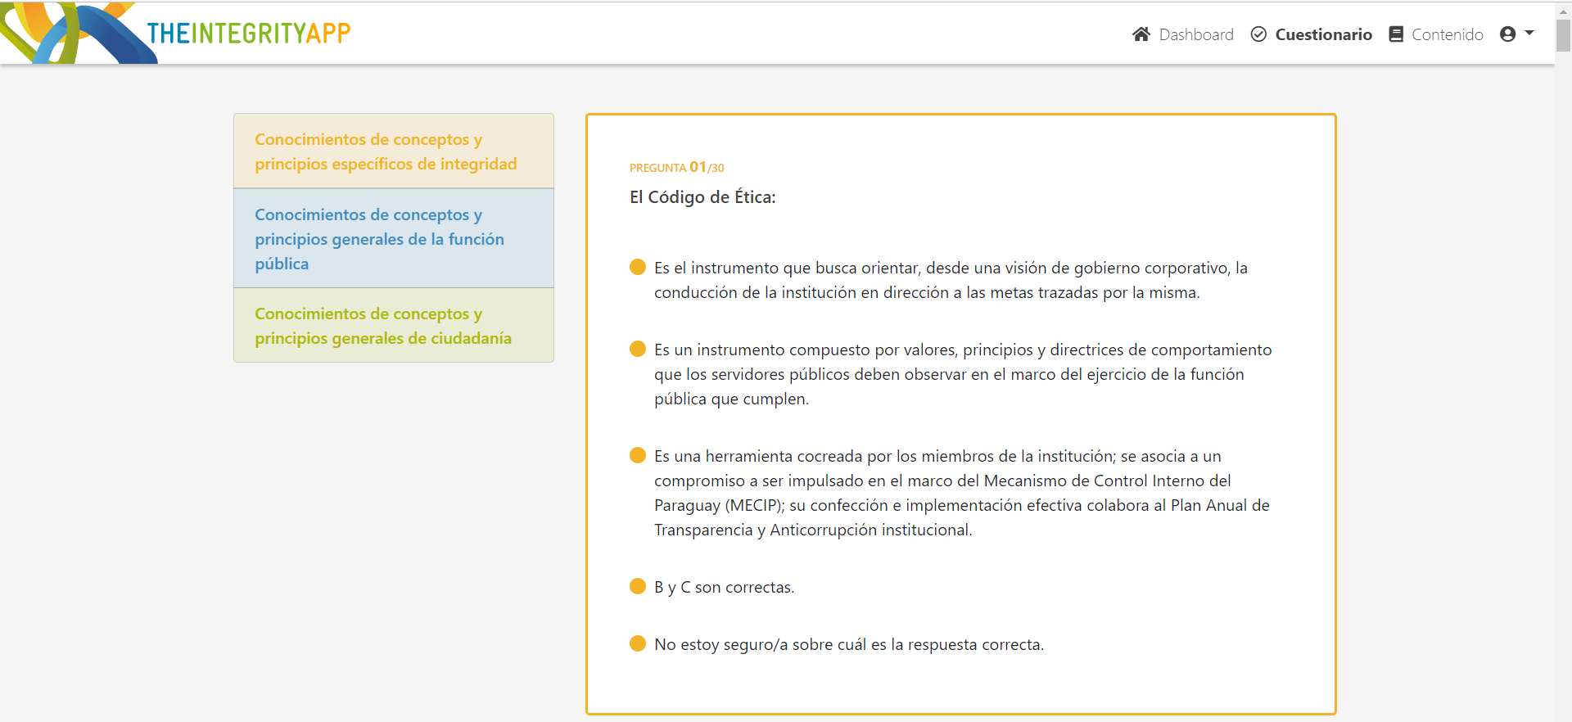
Visión del Sector Público en Paraguay

Slide 16
Gracias por su atención
Alliance for Integrity
c/o Deutsche Gesellschaft für Internationale Zusammenarbeit (GIZ) GmbH
Brasil
E afin-brazil@giz.de
Alemania
Friedrich-Ebert-Allee 32 + 36
53113 Bonn
E integrityinitiative@giz.de
Ghana
Blue Building II
10 Agbaamo Street
Airport Residential Area
P. O. Box KA 9698 Accra
E afin-ghana@giz.de
India
B-5/1, Safdarjung Enclave
Nueva Delhi – 110 029
E afin-india@giz.de
Indonesia
Menara BCA, Level 46
Jl. MH Thamrin No. 1
Jakarta 10310
E afin-indonesia@giz.de
México
Casa Gobernanza
Av. Paseo de la Reforma 373, Piso 12
Cuauhtémoc, 06500, , Ciudad de México
E afin-mexico@giz.de
Ecuador​
Whymper N28-39 y Francisco de Orellana
​Edificio Cervino​
Casilla 17-07-8721​
Quito – Ecuador
E afin-ecuador@giz.de
www.allianceforintegrity.org/es/

